Slide 1
Misura 19 -LEADER
Riunione annuale 2024 del Comitato di Sorveglianza del PSR
Punto 4 OdG
STATO DI IMPLEMENTAZIONE DELLE STRATEGIE DI SVILUPPO LOCALE PER IL PERIODO 2014-2022
aggiornamento dati al 5/11/2024

Slide 2
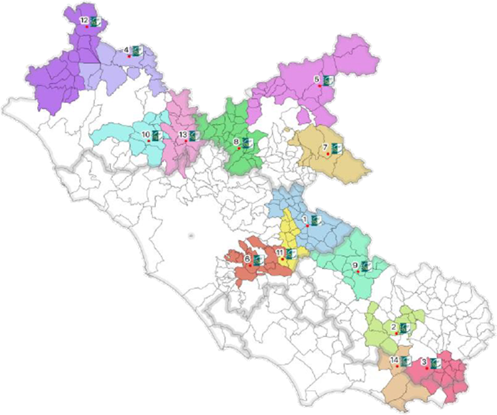
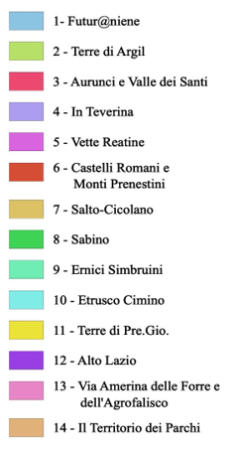
I GAL selezionati
le risorse impegnate
Sotto Misura 19.1
€ 418.780,00
Sotto Misura 19.2
Misura 19
€ 57.877.948,35
€ 69.978.813,18
Sotto Misura 19.3
€ 200.400,00
Sotto Misura 19.4
€ 11.480.684,83

Slide 3
stato di attuazione della M 19
la spesa pubblica impegnata
n. | GAL | Spesa pubblica impegnata Misura 19
 |  | 19.1 | 19.2 | 19.3 | 19.4 | totale
1 | FUTUR@NIENE" | 30.000,00 | 4.269.799,00 | 68.200,00 | 632.001,00 | 5.000.000,00
2 | TERRE DI ARGIL | 30.000,00 | 4.177.822,00 | 42.200,00 | 749.978,00 | 5.000.000,00
3 | AURUNCI E VALLE DEI SANTI | 30.000,00 | 4.223.000,00 | - | 747.000,00 | 5.000.000,00
4 | IN TEVERINA | 29.890,00 | 4.040.500,00 | - | 928.102,86 | 4.998.492,85
5 | VETTE REATINE | 30.000,00 | 4.100.000,00 | 90.000,00 | 780.000,00 | 5.000.000,00
6 | CASTELLI ROMANI E MONTI PRENESTINI | 30.000,00 | 4.145.000,00 | - | 824.855,00 | 4.999.855,00
7 | SALTO-CICOLANO | 30.000,00 | 4.100.000,00 | - | 860.000,00 | 4.990.000,00
8 | SABINO | 30.000,00 | 4.096.200,67 | - | 873.799,33 | 5.000.000,00
9 | ERNICI SIMBRUINI | 30.000,00 | 4.107.426,68 | - | 861.573,32 | 4.999.000,00
10 | ETRUSCO CIMINO | 29.890,00 | 4.041.200,00 | - | 928.869,82 | 4.999.959,82
11 | TERRE DI PRE.GIO. | 30.000,00 | 4.071.000,00 | - | 899.000,00 | 5.000.000,00
12 | ALTO LAZIO | 30.000,00 | 4.045.000,00 | - | 924.687,00 | 4.999.687,00
13 | VIA AMERINA, DELLE FORRE E DELL'AGRO FALISCO | 30.000,00 | 4.315.000,00 | - | 646.818,50 | 4.991.818,50
14 | IL TERRITORIO DEI PARCHI | 30.000,00 | 4.146.000,00 | - | 824.000,00 | 5.000.000,00
totale |  | 418.780,00 | 57.877.948,35 | 200.400,00 | 11.480.684,83 | 69.978.813,18

Slide 4
Incidenza aree LEADER
comuni
abitanti
superficie
189
679.163
6.601
su intera regione
su aree eleggibili
zone B, C e D
LEADER
non LEADER

Slide 5
LEADER - stato di implementazione delle SSL
M 19.2 BANDI ADOTTATI DAI GAL
176
per una spesa pubblica
57,8
milioni di €

Slide 6
LEADER - stato di implementazione delle SSL
M 19.2 BANDI ADOTTATI DAI GAL
n. | GAL | Operazioni PSL |  | BANDI APPROVATI DAL CDA GAL
 |  | N° Op. | Dotazione Misura 19.2 (Spesa Pubbl.) | N° | Dotazione (Spesa Pubbl.)
1 | FUTUR@NIENE" | 11 | 4.269.799,00 | 11 | 4.269.799,00
2 | TERRE DI ARGIL | 11 | 4.177.821,80 | 14 | 4.177.821,80
3 | AURUNCI E VALLE DEI SANTI | 13 | 4.223.000,00 | 15 | 4.223.000,00
4 | IN TEVERINA | 8 | 4.040.500,00 | 7 | 4.040.500,00
5 | VETTE REATINE | 14 | 4.100.000,00 | 10 | 4.100.000,00
6 | CASTELLI ROMANI E MONTI PRENESTINI | 15 | 4.145.000,00 | 20 | 4.145.000,00
7 | SALTO-CICOLANO | 8 | 4.100.000,00 | 13 | 4.100.000,00
8 | SABINO | 9 | 4.090.871,68 | 6 | 4.090.871,68
9 | ERNICI SIMBRUINI | 10 | 4.107.426,68 | 15 | 4.107.426,68
10 | ETRUSCO CIMINO | 7 | 4.041.200,00 | 8 | 4.041.200,00
11 | TERRE DI PRE.GIO. | 5 | 4.071.000,00 | 10 | 4.071.000,00
12 | ALTO LAZIO | 10 | 4.045.000,00 | 11 | 4.045.000,00
13 | VIA AMERINA, DELLE FORRE E DELL'AGRO FALISCO | 11 | 4.315.000,00 | 19 | 4.315.000,00
14 | IL TERRITORIO DEI PARCHI | 16 | 4.146.000,01 | 17 | 4.146.000,01
totale |  | 148 | 57.872.619,17 | 176 | 57.872.619,17

Slide 7
M 19.2 DOMANDE DI SOSTEGNO
n.
€
totale rilasciate
1.087
81.997.282,51
ammissibili
937
66.951.191,30
Finanziate
al netto delle rinunciate e decadute
730
52.978.758,75

Slide 8
stato di attuazione della M 19
M 19.2 DOMANDE DI SOSTEGNO RACCOLTE
n. | GAL | stanziamento 19.2 | DOMANDE DI SOSTEGNO RILASCIATE |  | DOMANDE DI SOSTEGNO AMMISSIBILI |  | DOMANDE DI SOSTEGNO finanziate
 |  |  | N° | importo richiesto | N° | importo | N. | importo
1 | FUTUR@NIENE" | 4.269.799,00 | 59 | 4.569.075,59 | 57 | 4.304.039,38 | 42 | 3.503.656,44
2 | TERRE DI ARGIL | 4.177.822,00 | 84 | 5.656.420,56 | 71 | 4.345.605,10 | 56 | 3.838.670,50
3 | AURUNCI E VALLE DEI SANTI | 4.223.000,00 | 63 | 5.416.279,23 | 46 | 4.618.575,78 | 37 | 4.232.842,55
4 | IN TEVERINA | 4.040.500,00 | 58 | 5.961.181,38 | 53 | 5.311.409,99 | 42 | 3.790.907,49
5 | VETTE REATINE | 4.100.000,00 | 82 | 6.023.971,75 | 70 | 4.991.930,84 | 51 | 3.684.842,52
6 | CASTELLI ROMANI E MONTI PRENESTINI | 4.145.000,00 | 92 | 6.431.134,53 | 85 | 5.464.170,72 | 64 | 3.975.751,19
7 | SALTO-CICOLANO | 4.100.000,00 | 82 | 6.011.880,82 | 68 | 4.747.641,92 | 47 | 3.681.260,97
8 | SABINO | 4.096.200,67 | 68 | 7.248.730,16 | 57 | 5.602.573,50 | 38 | 3.510.092,52
9 | ERNICI SIMBRUINI | 4.107.426,68 | 58 | 5.257.462,23 | 50 | 4.885.191,52 | 43 | 4.032.072,02
10 | ETRUSCO CIMINO | 4.041.200,00 | 81 | 5.525.892,34 | 80 | 5.011.653,64 | 65 | 3.751.854,99
11 | TERRE DI PRE.GIO. | 4.071.000,00 | 46 | 6.760.460,35 | 35 | 4.426.628,71 | 31 | 4.028.843,91
12 | ALTO LAZIO | 4.045.000,00 | 101 | 4.399.904,67 | 94 | 4.047.825,21 | 84 | 3.575.800,77
13 | VIA AMERINA, DELLE FORRE E DELL'AGRO FALISCO | 4.315.000,00 | 154 | 5.828.189,25 | 131 | 4.812.177,54 | 101 | 3.776.465,57
14 | IL TERRITORIO DEI PARCHI | 4.146.000,00 | 59 | 6.906.699,65 | 40 | 4.381.610,95 | 29 | 3.595.697,41
totale |  | 57.877.948,35 | 1.087 | 81.997.282,51 | 937 | 66.951.034,80 | 730 | 52.978.758,85

Slide 9
M 19.2 domande di pagamento
n.
€
totale rilasciate
1.116
50.249.687,22
Importo richiesto
Istruite e liquidate
848
39.505.656,78
Importo liquidato
anticipi
213
13.034.799,66
di cui
acconti
195
7.270.723,18
saldi
440
19.200.133,94
Istruite e chiuse negativamente
6
183.500,41
Importo richiesto

Slide 10
stato di attuazione della M 19
19.2 – domande di pagamento liquidate
n. | GAL | Domande di sostegno finanziate |  | anticipi |  | acconti |  | saldi |  | totale
 |  | n. | Spesa pubblica | N. | Importo liquidato | N. | Importo liquidato | N. | Importo liquidato | n. | Importo liquidato
1 | FUTUR@NIENE" | 42 | 3.503.656,44 | 13 | 812.269,21 | 13 | 446.631,50 | 0 | 0,00 | 26 | 1.258.900,71
2 | TERRE DI ARGIL | 56 | 3.838.670,50 | 5 | 364.922,08 | 13 | 518.593,32 | 9 | 686.995,55 | 27 | 1.570.510,95
3 | AURUNCI E VALLE DEI SANTI | 37 | 4.232.842,55 | 27 | 1.881.288,33 | 5 | 159.187,87 | 20 | 1.060.865,70 | 52 | 3.101.341,90
4 | IN TEVERINA | 42 | 3.790.907,49 | 9 | 497.963,55 | 9 | 722.798,70 | 42 | 2.642.441,52 | 60 | 3.863.203,77
5 | VETTE REATINE | 51 | 3.684.842,52 | 11 | 571.655,43 | 13 | 423.218,10 | 21 | 783.928,07 | 45 | 1.778.801,60
6 | CASTELLI ROMANI E MONTI PRENESTINI | 64 | 3.975.751,19 | 12 | 878.744,68 | 27 | 854.011,96 | 54 | 1.971.026,79 | 93 | 3.703.783,43
7 | SALTO-CICOLANO | 47 | 3.681.260,97 | 12 | 739.694,90 | 11 | 651.479,35 | 18 | 732.593,35 | 41 | 2.123.767,60
8 | SABINO | 38 | 3.510.092,52 | 16 | 1.281.606,97 | 4 | 232.589,40 | 24 | 1.068.454,85 | 44 | 2.582.651,22
9 | ERNICI SIMBRUINI | 43 | 4.032.072,02 | 21 | 1.439.571,53 | 20 | 852.882,64 | 31 | 1.328.368,04 | 72 | 3.620.822,21
10 | ETRUSCO CIMINO | 65 | 3.751.854,99 | 14 | 828.284,17 | 2 | 42.435,89 | 65 | 2.881.134,93 | 81 | 3.751.854,99
11 | TERRE DI PRE.GIO. | 31 | 4.028.843,91 | 28 | 1.928.188,14 | 9 | 594.698,39 | 28 | 1.371.845,14 | 65 | 3.894.731,67
12 | ALTO LAZIO | 84 | 3.575.800,77 | 5 | 135.847,20 | 31 | 650.707,73 | 41 | 1.711.022,56 | 77 | 2.497.577,49
13 | VIA AMERINA, DELLE FORRE E DELL'AGRO FALISCO | 101 | 3.776.465,57 | 30 | 985.974,30 | 31 | 434.000,00 | 75 | 1.968.572,06 | 136 | 3.388.546,36
14 | IL TERRITORIO DEI PARCHI | 29 | 3.595.697,41 | 10 | 688.789,17 | 7 | 687.488,33 | 12 | 992.885,38 | 29 | 2.369.162,88
Totale |  | 730 | 52.978.758,85 | 213 | 13.034.799,66 | 195 | 7.270.723,18 | 440 | 19.200.133,94 | 848 | 39.505.656,78

Slide 11
M 19.2 domande di pagamento in itinere
n.
€
91
3.818.971,90
Importo richiesto
In istruttoria presso i GAL
171
6.031.736,90
Importo ammesso
Proposte al pagamento
totale
262
9.850.708,80

Slide 12
stato di attuazione della M 19
19.2 – domande di pagamento in istruttoria presso i GAL
n. | GAL | anticipi |  | acconti |  | saldi |  | totale
 |  | N. | Importo richiesto | N. | Importo richiesto | N. | Importo richiesto | n. | Importo richiesto
1 | FUTUR@NIENE" | 3 | 84.089,94 | 0 | 0,00 | 30 | 1.476.929,28 | 33 | 1.561.019,22
2 | TERRE DI ARGIL | 0 | 0,00 | 2 | 77.034,97 | 6 | 312.423,45 | 8 | 389.458,42
3 | AURUNCI E VALLE DEI SANTI | 0 | 0,00 | 0 | 0,00 | 3 | 221.368,49 | 3 | 221.368,49
4 | IN TEVERINA | 0 | 0,00 | 0 | 0,00 | 0 | 0,00 | 0 | 0,00
5 | VETTE REATINE | 4 | 229.482,19 | 0 | 0,00 | 9 | 363.011,77 | 13 | 592.493,96
6 | CASTELLI ROMANI E MONTI PRENESTINI | 0 | 0,00 | 0 | 0,00 | 1 | 12.000,00 | 1 | 12.000,00
7 | SALTO-CICOLANO | 1 | 67.538,07 | 0 | 0,00 | 7 | 520.338,61 | 8 | 587.876,68
8 | SABINO | 0 | 0,00 | 0 | 0,00 | 4 | 126.453,77 | 4 | 126.453,77
9 | ERNICI SIMBRUINI | 0 | 0,00 | 0 | 0,00 | 0 | 0,00 | 0 | 0,00
10 | ETRUSCO CIMINO | 0 | 0,00 | 0 | 0,00 | 0 | 0,00 | 0 | 0,00
11 | TERRE DI PRE.GIO. | 0 | 0,00 | 0 | 0,00 | 0 | 0,00 | 0 | 0,00
12 | ALTO LAZIO | 0 | 0,00 | 1 | 17.500,00 | 16 | 260.421,85 | 17 | 277.921,85
13 | VIA AMERINA, DELLE FORRE E DELL'AGRO FALISCO | 0 | 0,00 | 0 | 0,00 | 2 | 12.000,00 | 2 | 12.000,00
14 | IL TERRITORIO DEI PARCHI | 1 | 12.483,77 | 0 | 0,00 | 1 | 25.895,74 | 2 | 38.379,51
Totale |  | 9 | 393.593,97 | 3 | 94.534,97 | 79 | 3.330.842,96 | 91 | 3.818.971,90

Slide 13
stato di attuazione della M 19
19.2 – domande di pagamento «proposte al pagamento»
n. | GAL | anticipi |  | acconti |  | saldi |  | totale
 |  | N. | Importo richiesto | N. | Importo richiesto | N. | Importo richiesto | n. | Importo richiesto
1 | FUTUR@NIENE" | 1 | 46.205,61 | 4 | 136.432,09 | 3 | 45.000,00 | 8 | 227.637,70
2 | TERRE DI ARGIL | 0 | 0,00 | 17 | 461.163,95 | 15 | 411.686,38 | 32 | 872.850,33
3 | AURUNCI E VALLE DEI SANTI | 0 | 0,00 | 0 | 0,00 | 13 | 788.098,31 | 13 | 788.098,31
4 | IN TEVERINA | 0 | 0,00 | 0 | 0,00 | 0 | 0,00 | 0 | 0,00
5 | VETTE REATINE | 1 | 25.000,00 | 0 | 0,00 | 12 | 617.066,19 | 13 | 642.066,19
6 | CASTELLI ROMANI E MONTI PRENESTINI | 0 | 0,00 | 0 | 0,00 | 8 | 202.540,55 | 8 | 202.540,55
7 | SALTO-CICOLANO | 1 | 27.842,34 | 4 | 155.314,21 | 10 | 508.546,32 | 15 | 691.702,87
8 | SABINO | 0 | 0,00 | 0 | 0,00 | 7 | 364.513,99 | 7 | 364.513,99
9 | ERNICI SIMBRUINI | 0 | 0,00 | 1 | 35.000,00 | 9 | 298.735,65 | 10 | 333.735,65
10 | ETRUSCO CIMINO | 0 | 0,00 | 0 | 0,00 | 0 | 0,00 | 0 | 0,00
11 | TERRE DI PRE.GIO. | 0 | 0,00 | 0 | 0,00 | 3 | 122.051,28 | 3 | 122.051,28
12 | ALTO LAZIO | 0 | 0,00 | 0 | 0,00 | 24 | 574.404,72 | 24 | 574.404,72
13 | VIA AMERINA, DELLE FORRE E DELL'AGRO FALISCO | 0 | 0,00 | 1 | 14.000,00 | 24 | 364.299,13 | 25 | 378.299,13
14 | IL TERRITORIO DEI PARCHI | 0 | 0,00 | 3 | 105.000,00 | 10 | 728.836,18 | 13 | 833.836,18
Totale |  | 3 | 99.047,95 | 30 | 906.910,25 | 138 | 5.025.778,70 | 171 | 6.031.736,90

Slide 14
M 19.2 domande di sostegno con saldo finale presentato
n.
domande di sostegno finanziate
al netto delle rinunciate e decadute
730
con “saldo finale” liquidato dall’O.P.
440
Restano
290
79
con “saldo finale” in istruttoria
138
con “saldo finale” “proposto al pagamento”
73
con “saldo finale” ancora da presentare

Slide 15
M 19 stato di avanzamento
risorse impegnate €
risorse liquidate €
19.1
418.780,00
365.371,80
87%
19.2
57.877.948,35
39.505.656,78
68%
19.3
200.400,00
-
-
19.4
11.480.684,83
9.113.586,31
79%
Tot. M 19
69.978.813,18
48.984.614,89
70%
55%
avanzamento nazionale M 19 sul totale programmato
al 31 marzo 2024

Slide 16
stato di attuazione della M 19
IMPORTI LIQUIDATI
n. | GAL | 19.1 |  | 19.2 |  | 19.4 |  | Totale M 19
 |  | € | % avanzamento | € | % avanzamento | € | % avanzamento | € | % avanzamento
1 | FUTUR@NIENE" | 30.000,00 | 100% | 1.258.900,71 | 29% | 505.587,53 | 80% | 1.794.488,24 | 36%
2 | TERRE DI ARGIL | 30.000,00 | 100% | 1.006.734,27 | 24% | 598.924,93 | 80% | 1.635.659,20 | 33%
3 | AURUNCI E VALLE DEI SANTI | 29.812,05 | 99% | 2.958.359,10 | 70% | 462.406,45 | 62% | 3.450.577,60 | 69%
4 | IN TEVERINA | 29.890,00 | 100% | 3.690.584,29 | 91% | 639.235,70 | 69% | 4.359.709,99 | 87%
5 | VETTE REATINE | 13.419,69 | 45% | 1.589.480,84 | 39% | 555.871,26 | 69% | 2.158.771,79 | 43%
6 | CASTELLI ROMANI E MONTI PRENESTINI | 29.955,07 | 100% | 3.046.352,29 | 73% | 646.983,18 | 78% | 3.723.290,54 | 74%
7 | SALTO-CICOLANO | - | 0% | 1.462.353,68 | 36% | 582.337,60 | 68% | 2.044.691,28 | 41%
8 | SABINO | 30.000,00 | 100% | 1.880.167,92 | 46% | 350.000,00 | 40% | 2.260.167,92 | 45%
9 | ERNICI SIMBRUINI | 29.153,67 | 97% | 3.440.618,62 | 85% | 695.224,59 | 74% | 4.164.996,88 | 83%
10 | ETRUSCO CIMINO | 29.890,00 | 100% | 3.349.113,26 | 83% | 742.431,51 | 80% | 4.121.434,77 | 82%
11 | TERRE DI PRE.GIO. | 30.000,00 | 100% | 3.079.983,15 | 76% | 719.052,73 | 80% | 3.829.035,88 | 77%
12 | ALTO LAZIO | 29.890,00 | 100% | 2.260.291,26 | 56% | 554.563,17 | 60% | 2.844.744,43 | 57%
13 | VIA AMERINA, DELLE FORRE E DELL'AGRO FALISCO | 23.361,32 | 78% | 3.064.043,47 | 71% | 458.603,71 | 71% | 3.546.008,50 | 71%
14 | IL TERRITORIO DEI PARCHI | 30.000,00 | 100% | 1.196.742,72 | 29% | 650.678,29 | 79% | 1.877.421,01 | 38%
totale |  | 365.371,80 | 87% | 33.283.725,58 | 58% | 8.161.900,65 | 70% | 41.810.998,03 | 60%

Slide 17
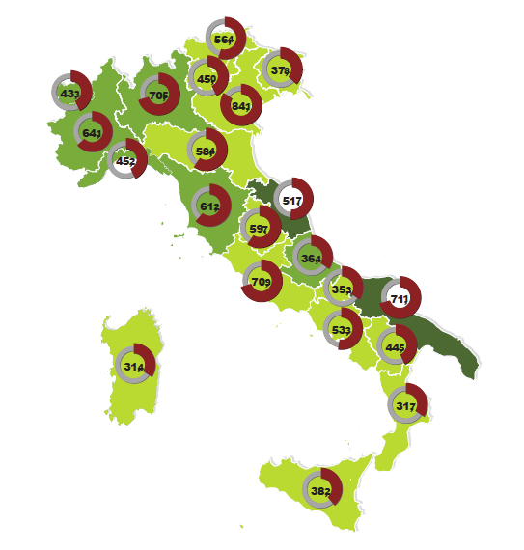
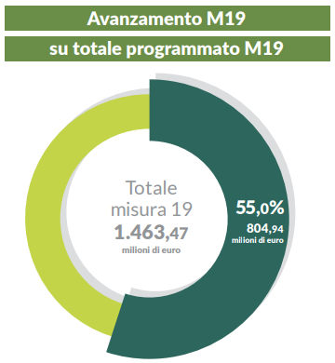
ottobre 23

Slide 18
Misura 19 -LEADER
DIREZIONE AGRICOLTURA E SOVRANITA’ ALIMENTARE, CACCIA E PESCA, FORESTE
Servizio Sviluppo Locale
Grazie per l’attenzione

